Slide 1



hER tUĞLA bİR dENEYİM, hER sATIR bİR çÖZÜM
www.ensrobotics.com
eNS Rapor Modülü (BI)
Salih DÜZEL · 0 533 170 73 48 · salihduzel@ensrobotics.com

Slide 2
hER tUĞLA bİR dENEYİM, hER sATIR bİR çÖZÜM
Teknik Yetenekler
eNS Rapor Modülü ile verilerinizi tek platformda yönetin, raporlayın ve paylaşın.
01
Veri Entegrasyonu
02
Rapor Şablonları
03
Canlı Dashboard
Farklı yazılımları ve veri kaynaklarını tek bir platformda birleştirin. ERP, CRM, Excel ve daha fazlasını bağlayarak bütünleşik raporlama yapın.
Raporları bir kez hazırlayın, şablon olarak saklayın ve istediğiniz zaman tekrar kullanın. Standart raporlama süreçlerinizi hızlandırın.
Gerçek zamanlı veri görselleştirme ile işletmenizi anlık olarak izleyin. İnteraktif grafikler ve KPI panelleriyle hızlı karar alın.
04
Otomatik Dağıtım
05
Veritabanı Dokümantasyonu
06
Sahada Kullanım
Raporları WhatsApp ve e-posta ile zamanlı otomatik gönderin. Planlanan saatlerde ilgili kişilere rapor ulaşsın.
Hangi tablo ne yapar, nasıl çalışır — not alın. Tüm ekip veritabanını anlasın, zaman kazansın, bilgi kaybı olmasın.
Ofiste hazırlanan raporları müşteri lokasyonlarında anında sunun. Tablet ve mobil uyumlu erişim ile sahada veri gücünüzü kullanın.
www.ensrobotics.com
Salih DÜZEL · 0 533 170 73 48 · salihduzel@ensrobotics.com

Slide 3

Kullanıcı ≠ Personel
hER tUĞLA bİR dENEYİM, hER sATIR bİR çÖZÜM
Lisans kontrolü ve personel takibi ayrı çalışır — işlem şeffaflığı tam sağlanır.
Geliştirici ve müşteri lisansı tanımlamaları
www.ensrobotics.com
Salih DÜZEL · 0 533 170 73 48 · salihduzel@ensrobotics.com

Slide 4
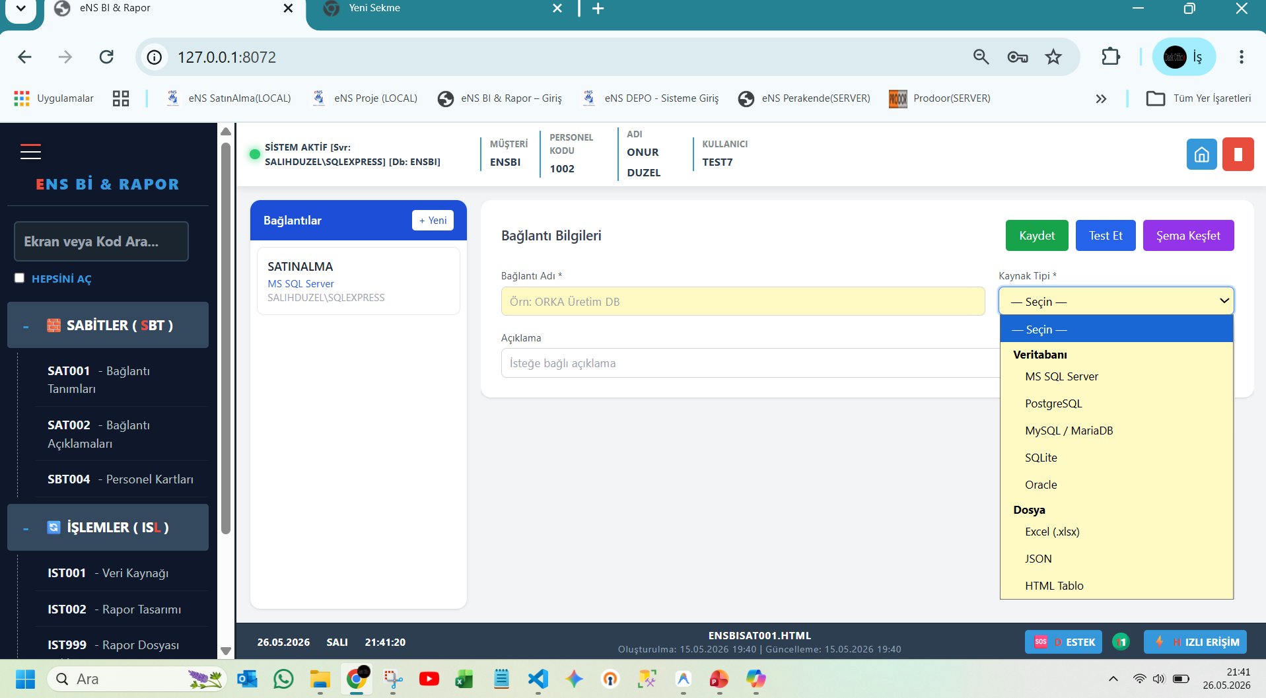
Veri Entegrasyonu
hER tUĞLA bİR dENEYİM, hER sATIR bİR çÖZÜM
Birbirinden çok farklı yazılımları ve bilgileri tek platformda bağlayın.
www.ensrobotics.com
Salih DÜZEL · 0 533 170 73 48 · salihduzel@ensrobotics.com

Slide 5
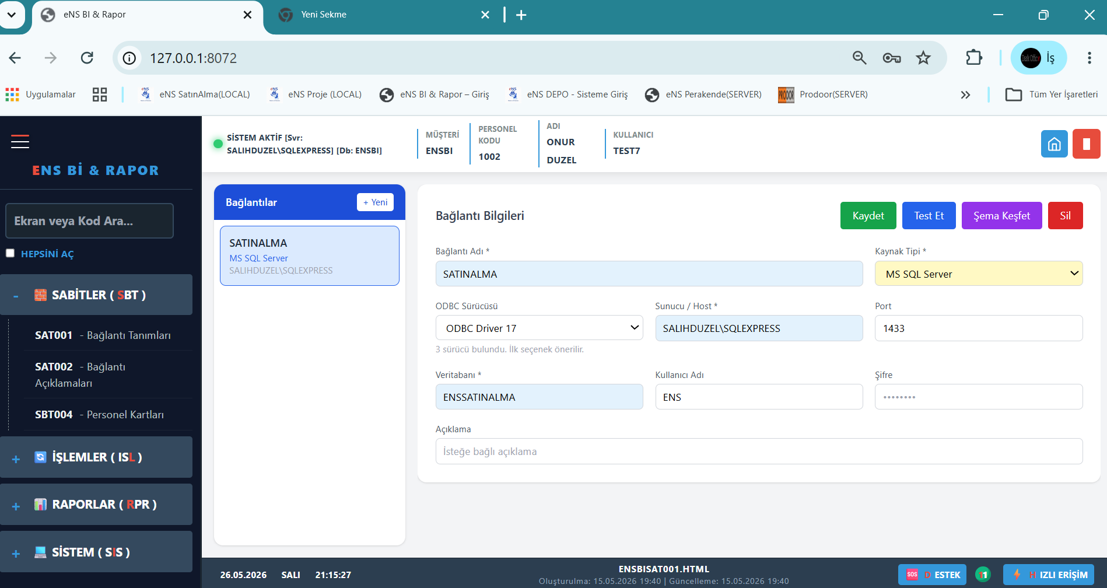
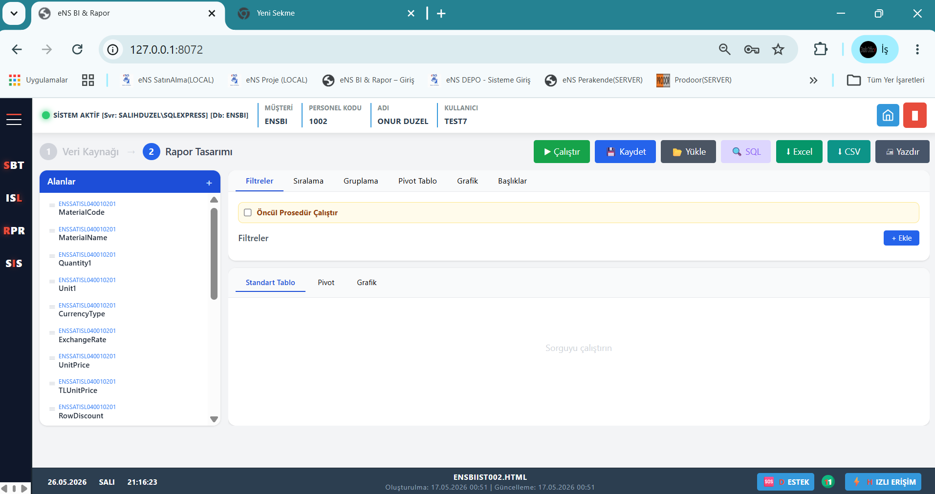
Ofiste Hazırla, Sahada Kullan
hER tUĞLA bİR dENEYİM, hER sATIR bİR çÖZÜM
Ofiste hazırlanan raporları müşteri lokasyonlarında kolayca kullanın.
www.ensrobotics.com
Salih DÜZEL · 0 533 170 73 48 · salihduzel@ensrobotics.com

Slide 6
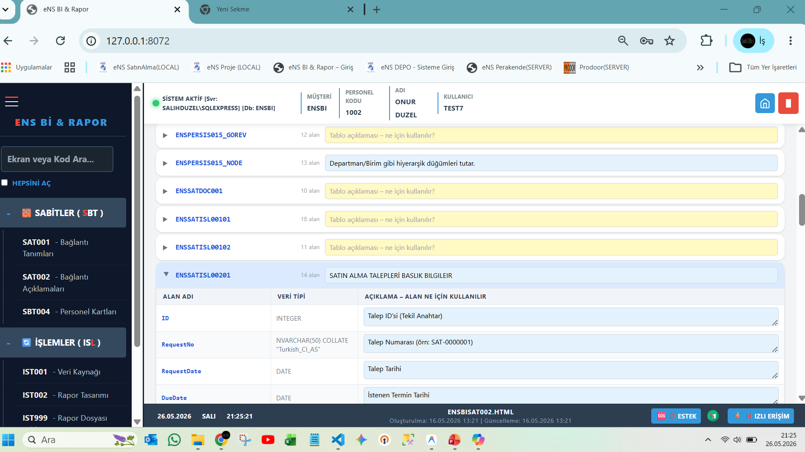
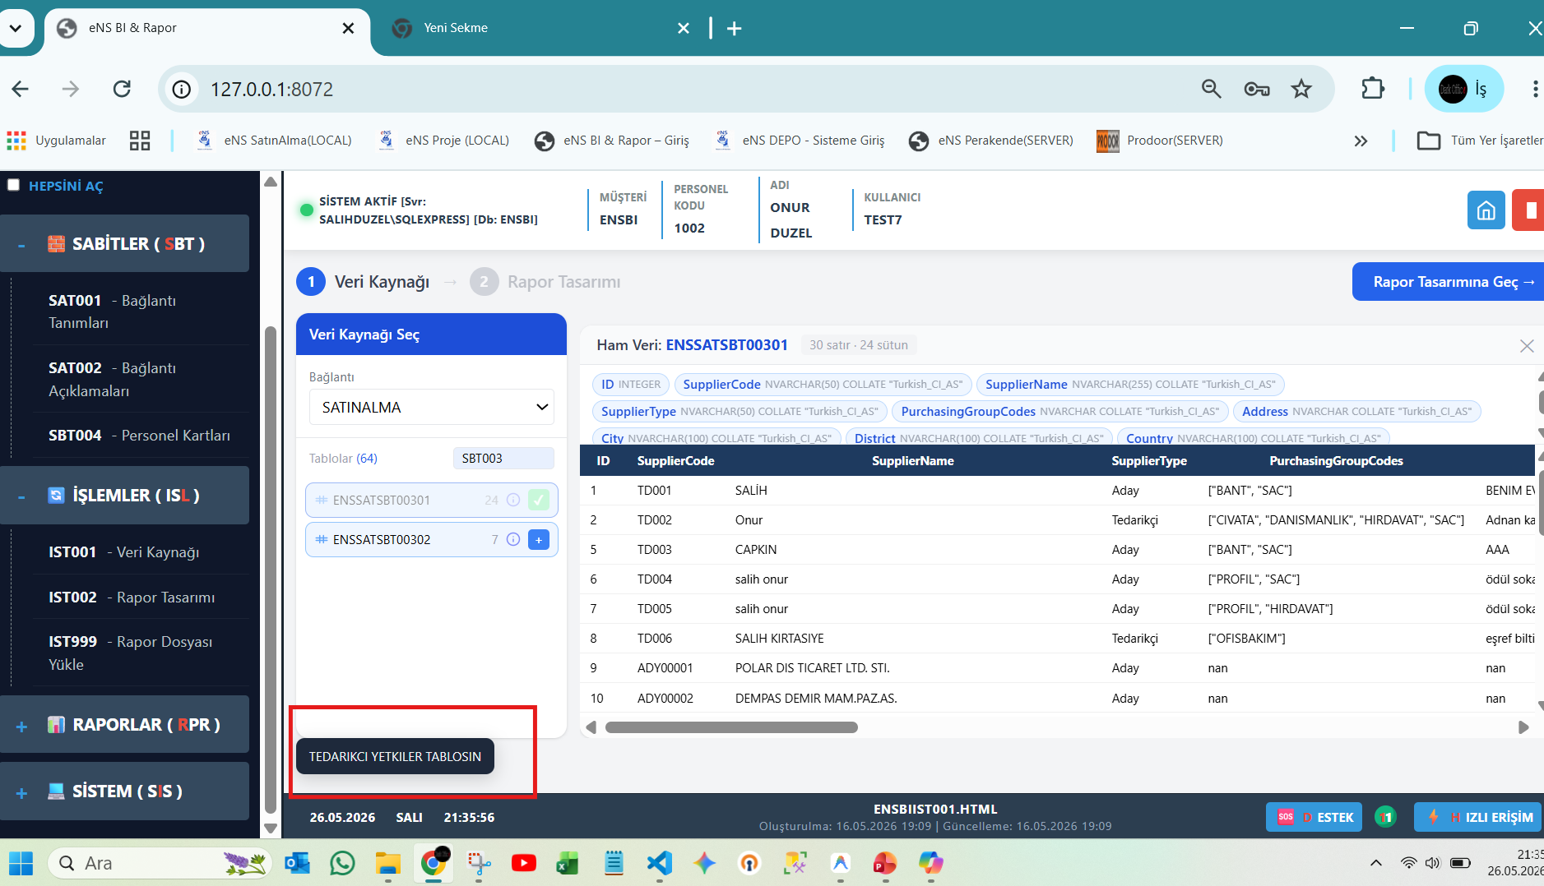
Veritabanı Dokümantasyonu
hER tUĞLA bİR dENEYİM, hER sATIR bİR çÖZÜM
Hangi tablo ne yapar, nasıl çalışır — not alın, tüm ekip zaman kazansın.
www.ensrobotics.com
Salih DÜZEL · 0 533 170 73 48 · salihduzel@ensrobotics.com

Slide 7
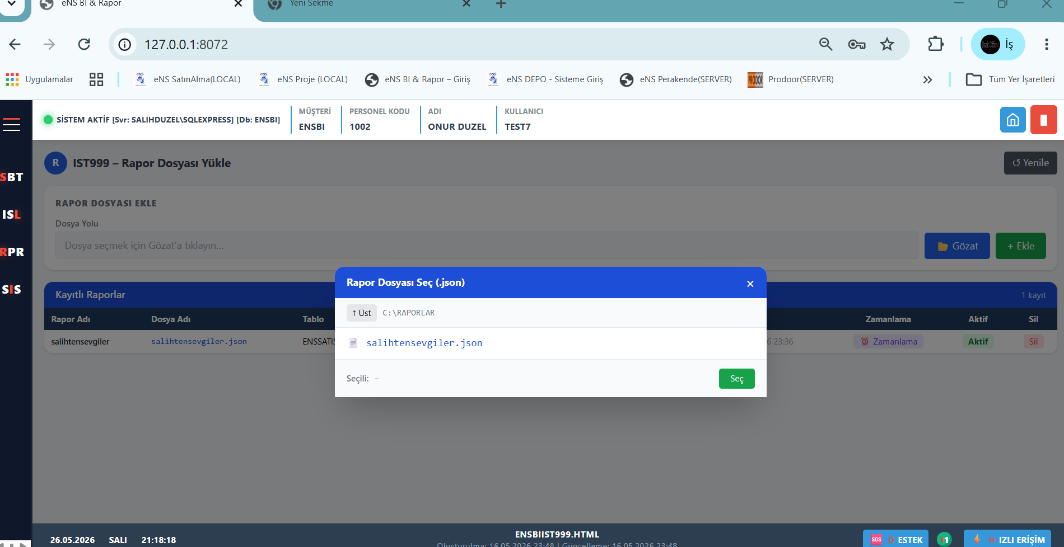
Rapor Şablonları
hER tUĞLA bİR dENEYİM, hER sATIR bİR çÖZÜM
Raporları bir kez hazırlayın, saklayın ve istediğiniz yerde tekrar kullanın.
www.ensrobotics.com
Salih DÜZEL · 0 533 170 73 48 · salihduzel@ensrobotics.com

Slide 8
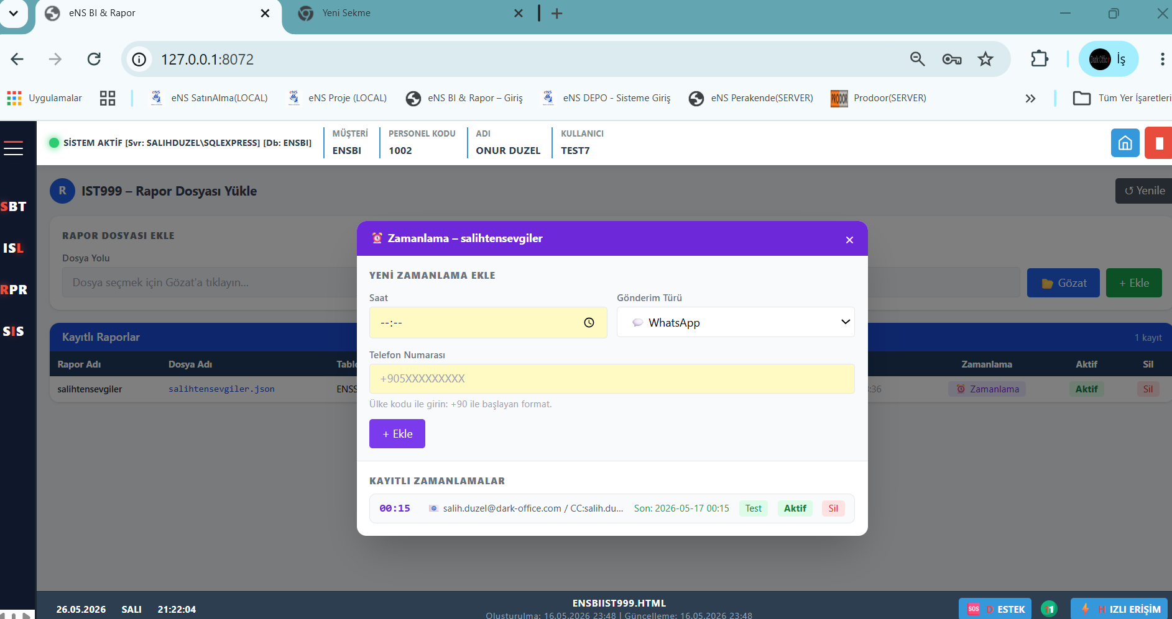
Otomatik Rapor Dağıtımı
hER tUĞLA bİR dENEYİM, hER sATIR bİR çÖZÜM
Zamanında raporları WhatsApp veya e-posta ile otomatik gönderin.
www.ensrobotics.com
Salih DÜZEL · 0 533 170 73 48 · salihduzel@ensrobotics.com

Slide 9
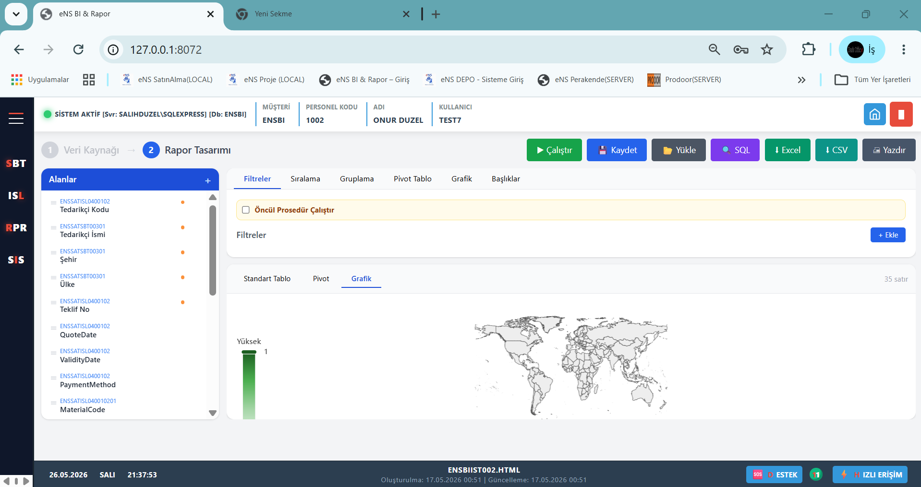
Canlı Dashboard
hER tUĞLA bİR dENEYİM, hER sATIR bİR çÖZÜM
Gerçek zamanlı veri görselleştirme ve izleme ekranı.
www.ensrobotics.com
Salih DÜZEL · 0 533 170 73 48 · salihduzel@ensrobotics.com

Slide 10
Fiyatlandırma
hER tUĞLA bİR dENEYİM, hER sATIR bİR çÖZÜM
İhtiyacınıza uygun lisans seçenekleriyle hemen başlayın. Tüm fiyatlar KDV hariçtir.
Geliştirici Lisansı
End User
Geliştirici Lisansı
Bayi
Raporlama Lisansı
Sadece Raporlama
www.ensrobotics.com
24.900 ₺
yıllık + KDV
9.900 ₺
yıllık + KDV
990 ₺
aylık + KDV
Geliştirme ortamı erişimi
Raporlama lisansı dahil
Zamanlama ve otomasyon
WhatsApp ve e-posta
Tüm veri kaynakları desteği
Geliştirme ortamı erişimi
Raporlama lisansı dahil
Zamanlama ve otomasyon
WhatsApp ve e-posta
Bayi fiyat avantajı
Rapor görüntüleme ve dışa aktarma
Zamanlama ve otomasyon
WhatsApp ile rapor gönderimi
E-posta ile rapor gönderimi
Geliştirici Lisansı aynı zamanda raporlama lisansını da kapsar.
Salih DÜZEL · 0 533 170 73 48 · salihduzel@ensrobotics.com

Slide 11
İletişime Geçin
hER tUĞLA bİR dENEYİM, hER sATIR bİR çÖZÜM
Sorularınız veya demo talepleriniz için bize ulaşın.
www.ensrobotics.com
Salih DÜZEL
eNS Robotics & AI Solutions
Telefon
0 533 170 73 48
E-posta
salihduzel@ensrobotics.com
Web
www.ensrobotics.com
Salih DÜZEL · 0 533 170 73 48 · salihduzel@ensrobotics.com

Slide 12
Teşekkürler
Raporcu Enes ile verilerinizi gücünüze dönüştürün.
Salih DÜZEL · 0 533 170 73 48 · salihduzel@ensrobotics.com · www.ensrobotics.com
eNS Robotics & AI Solutions

